Slide 1

Toán 5
Sep
Oct
Nov
Dec
Jan
Feb
Mar
Apr
May
Jun
Jul
Aug
A
PHÒNG GIÁO DỤC VÀ ĐÀO TẠO QUẬN LONG BIÊN
TRƯỜNG TIỂU HỌC PHÚC LỢI
B
C
D
Năm học 2022 - 2023
E
F

Slide 2
Ôn tập SO SÁNH HAI PHÂN SỐ
Sep
Oct
Nov
Dec
Jan
Feb
Mar
Apr
May
Jun
Jul
Aug
A
B
C
D
E
F

Slide 3
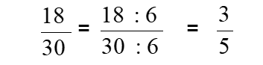


KHỞI ĐỘNG
$$\frac{18}{30}$$
1. Rút gọn phân số :
$$\frac{2}{3}$$
2. Nhóm nào dưới đây có số ngôi sao đã tô màu ?
a)
b)
c)
d)

Slide 4
SO SÁNH HAI PHÂN SỐ
So sánh hai phân số khác mẫu số
A
B
C
D
So sánh hai phân số cùng mẫu số
Luyện tập
Dặn dò
E
F

Slide 5










So sánh hai phân số cùng mẫu số
$$\frac{2}{5}$$
AC = AB
$$\frac{2}{5}$$
$$\frac{3}{7}$$
Ví dụ : So sánh hai phân số và
$$\frac{3}{5}$$
$$\frac{3}{5}$$
AD = AB
Nhìn hình vẽ ta thấy:
<
AC AD
A
C
D
B
$$\frac{2}{5}$$
<
>
$$\frac{2}{5}$$
$$\frac{3}{5}$$
$$\frac{3}{5}$$
$$\frac{2}{5}$$

Slide 6
So sánh hai phân số cùng mẫu số
 Muốn so sánh hai phân số có cùng mẫu số ta làm như thế nào?
Trong hai phân số cùng mẫu số :
● Phân số nào có tử số bé hơn thì bé hơn.
● Phân số nào có tử số lớn hơn thì lớn hơn.
● Nếu tử số bằng nhau thì hai phân số đó bằng nhau.

Slide 7
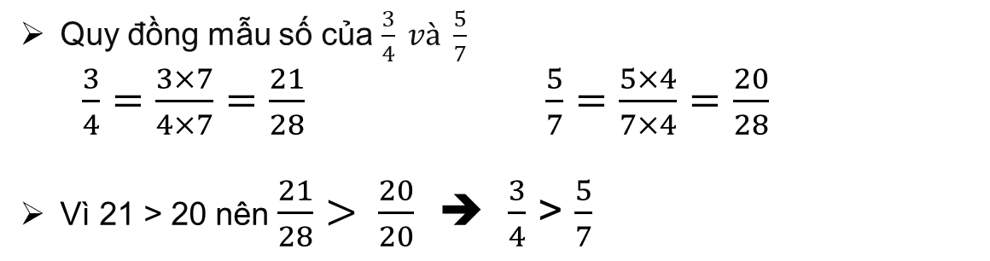

So sánh hai phân số khác mẫu số
So sánh hai phân số $\frac{3}{4} và \frac{5}{7}$
Quy đồng mẫu số của $\frac{3}{4} và \frac{5}{7}$
$\frac{3}{4}=\frac{3×7}{4×7}=\frac{21}{28} \frac{5}{7}=\frac{5×4}{7×4}=\frac{20}{28}$
Vì 21 > 20 nên $\frac{21}{28}> \frac{20}{20}$ ➔ $\frac{3}{4}$ > $\frac{5}{7}$
 Muốn so sánh hai phân số khác mẫu số ta làm như thế nào?
Muốn so sánh hai phân số khác mẫu số, ta có thể quy đồng mẫu số hai phân số đó rồi so sánh các tử số của chúng

Slide 8
Luyện tập
1. > ;< ; = ?

Slide 9


non
Ong
học
việc
Trò chơi

Slide 10


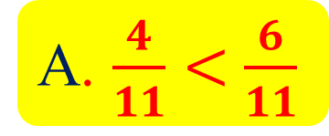
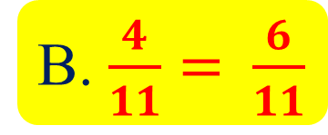
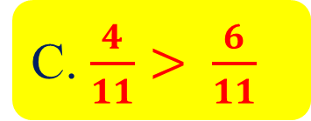

Slide 11

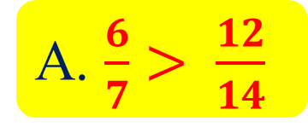
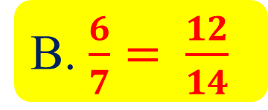
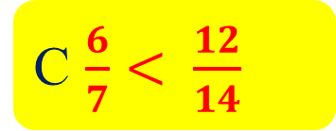

Slide 12

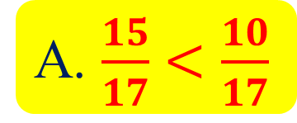
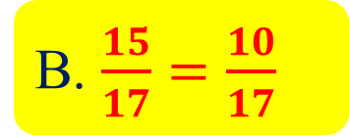
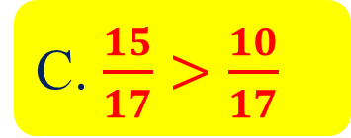

Slide 13

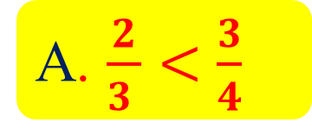
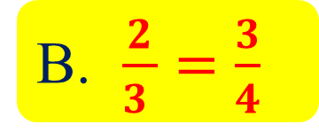
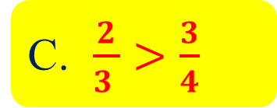

Slide 14
mừng
Chúc
các
em

Slide 15
Luyện tập
1. > ;< ; = ?
<
=
>
<

Slide 16
Luyện tập
2. Viết các phân số sau theo thứ tự từ bé đến lớn:
a)
;
;
b)
;
;
Hướng dẫn:
Quy đồng
So sánh các phân số vừa quy đồng
So sánh các phân số ban đầu
Sắp xếp thứ tự

Slide 17
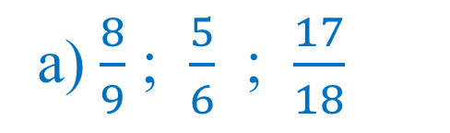
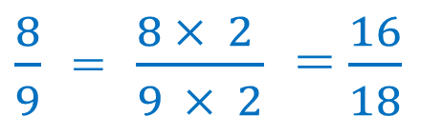
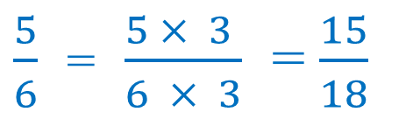

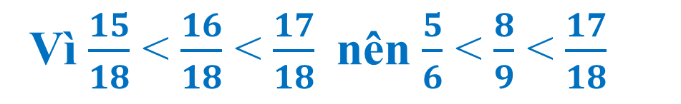
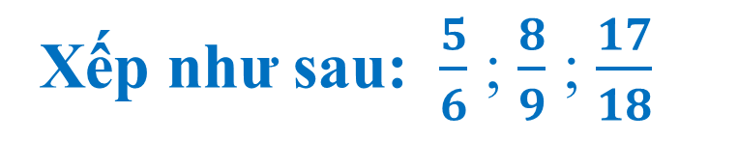

Slide 18
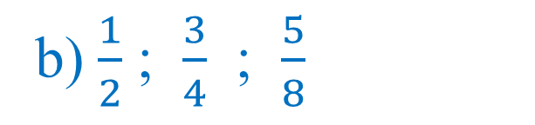
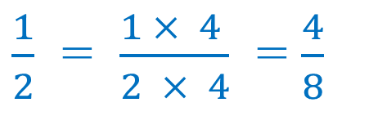
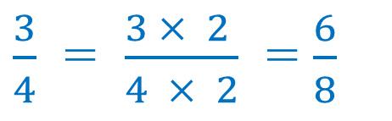

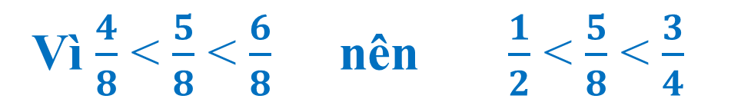
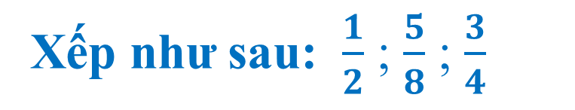

Slide 19
Dặn dò
Sep
Sep
Oct
Oct
Nov
Nov
Dec
Dec
Jan
Jan
Feb
Feb
Mar
Mar
Apr
Apr
May
May
Jun
Jun
Jul
Jul
Aug
Aug
A
B
1. Xem lại bài học hôm nay
2. Hoàn thành
toàn bộ bài tập
C
D
3. Xem trước bài: “Ôn tập so sánh hai phân số tiếp theo”
E
F

Slide 20
Chúc các con chăm ngoan, học giỏi!

